Slide 1
17/07/2015
A Ética Contábil e a Prática da Contabilidade Criativa nas Ações Governamentais
Palestrante: Elinaldo Barbosa

Slide 2
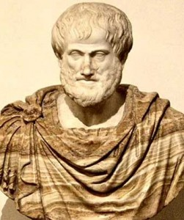
1 ÉTICA
Ética é o estudo filosófico das leis morais que regem as ações humanas.
Aristóteles (384 - 322 a.C.)

Slide 3
1 ÉTICA
A luta moral da humanidade

Slide 4
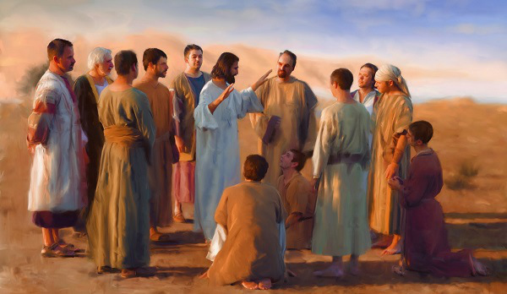
1 ÉTICA
MATEUS JUDAS ESCARIOTES
(Contador Ético) X (Contador Antiético)

Slide 5
2 ÉTICA PROFISSIONAL NA CONTABILIDADE
São deveres do contabilista:
Exercer a profissão com zelo, diligência e honestidade, observando a legislação vigente e os interesses de seus clientes sem prejuízo da dignidade e independência profissional.
Art. 2º, I, RESOLUÇÃO CFC Nº 803/96
(Código de Ética Profissional do Contabilista)

Slide 6
3 ÉTICA E CONTABILIDADE CRIATIVA
CONTABILIDADE CRIATIVA
Desvirtuamento das normas e técnicas legais objetivando alcançar resultados dissimulados, no atendimento de interesses particulares, contrariando a ética da profissão contábil.

Slide 7
3 ÉTICA E CONTABILIDADE CRIATIVA
CONTABILIDADE CRIATIVA
Produz demonstrativos contábeis apresentando cenários diferentes daqueles que realmente foi registrado na contabilidade.

Slide 8
3 ÉTICA E CONTABILIDADE CRIATIVA
PEDALADAS FISCAIS
Nome dado a práticas que o governo teria usado para cumprir as suas metas fiscais.

Slide 9
3 ÉTICA E CONTABILIDADE CRIATIVA
PEDALADAS FISCAIS
Realiza ações de competência exclusiva do ente Governamental, de forma contrária à normalidade e sem o devido registro contábil.

Slide 10
3 ÉTICA E CONTABILIDADE CRIATIVA

Slide 11
4 CASOS DE CONTABILIDADE CRIATIVA
MUDANÇA NA APURAÇÃO DA META DO SUPERAVIT PRIMÁRIO

Slide 12
4 CASOS DE CONTABILIDADE CRIATIVA
MUDANÇA NA APURAÇÃO DA META DO SUPERAVIT PRIMÁRIO
A META ERA DE R$ 116 BILHÕES
Autorização na LDO/2015 para abater R$ 67 bilhões
de despesas do PAC e das desonerações tributárias.
Alterou a LDO/2015 para poder abater até R$ 165 bilhões de despesas do PAC e de desonerações tributárias.

Slide 13
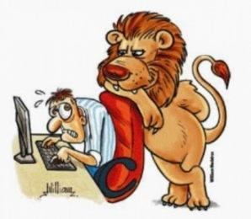
4 CASOS DE CONTABILIDADE CRIATIVA
Receita do IRRF considerada como receita fictícia
Exclusão do IRRF da Receita Corrente Líquida e das despesas com pessoal, para fins de avaliação dos limites de gastos com pessoal no anexo I, do RGF.

Slide 14
4 CASOS DE CONTABILIDADE CRIATIVA
Exclusão de Encargos com Previdência
FOLHA DE SERVIDORES R$.10.000,000,00
RECEITA CORRENTE LÍQUIDA R$.15.304.560,28
GASTOS COM PESSOAL NO EXERCÍCIO 65,34 %
LIMITE LEGAL ( ART. 20, III, b - LRF ) 54,00%
GASTO EXCEDENTE COM PESSOAL E ENCARGOS 11,34%
EXCLUINDO ENCARGOS COM PREVIDÊNCIA (PATRONAL – 21 %)
FOLHA DE SERVIDORES R$...8.264.462,81
RECEITA CORENTE LÍQUIDA R$.15.304.560,28
GASTOS COM PESSOAL 54,00%

Slide 15
4 CASOS DE CONTABILIDADE CRIATIVA
Benefícios a Servidores classificados como
Outras Despesas Correntes (3.3.90....)
NÃO SÃO DESPESAS COM PESSOAL:
AUXILIO- ALIMENTAÇÃO, TICKET REFEIÇÃO, VALE- TRANSPORTE, AUXILIO- MORADIA , AUXILIO- ADOÇÃO, AUXÍLIO- EDUCAÇÃO, AUXÍLIO-DOENÇA – PLANO DE SAÚDE – AUXÍLIO-TRANSPORTE, AUXÍLIO-EDUCAÇÃO- AUXÍLIO -CURSOS – AUXÍLIO- CRECHE ....

Slide 16
4 CASOS DE CONTABILIDADE CRIATIVA
NOVO REGIME PARA SERVIDORES PÚBLICOS: CODIFICADOS
São servidores com contratos tácitos, sem ser submetidos a qualquer tipo de processo seletivo, que não contribuem para nenhum regime previdenciário, suas despesas são classificadas como serviços de terceiros pessoa física (3390.36.00) e, desta forma, não constam do anexo I – Demonstrativo de Despesas com Pessoal do RGF.

Slide 17
4 CASOS DE CONTABILIDADE CRIATIVA
GASTOS COM RECURSOS RECEBIDOS
FUNDO A FUNDO

Slide 18
4 CASOS DE CONTABILIDADE CRIATIVA
CONTRIBUIÇÃO PARA ILUMINAÇÃO PÚBLICA
Inserida no rol das receitas tributárias, base de cálculo para transferências de recursos

Slide 19
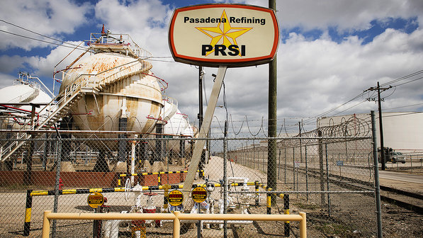
4 CASOS DE CONTABILIDADE CRIATIVA

Slide 20
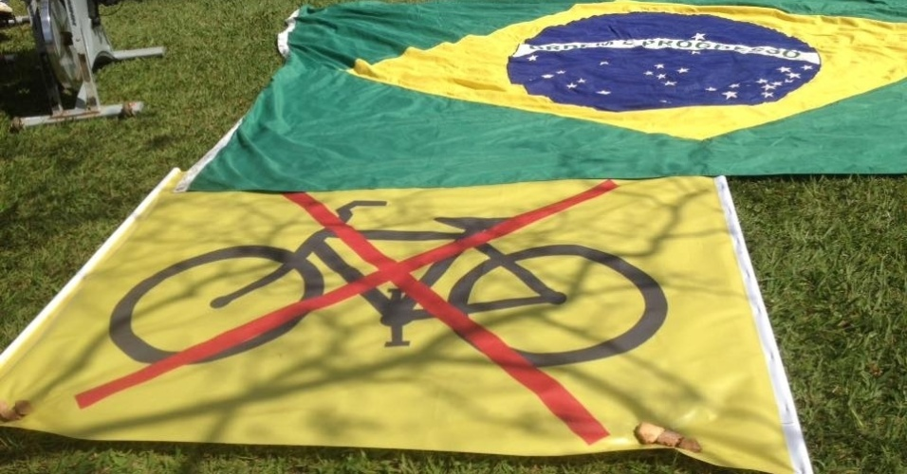
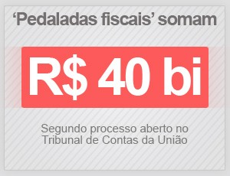
5 CASOS DE PEDALADAS FISCAIS

Slide 21
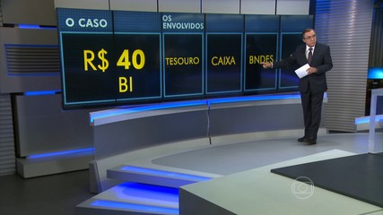
5 CASOS DE PEDALADAS FISCAIS
NÃO CONTABILIZAÇÃO DE DÍVIDAS DO GOVERNO JUNTO AO BANCO DO BRASIL , BNDES, CEF
R$ 40,2 BILHÕES

Slide 22
5 CASOS DE PEDALADAS FISCAIS
ADIANTAMENTO DO FGTS PARA MINHA CASA MINHA VIDA R$ 1,4 BILHÕES

Slide 23
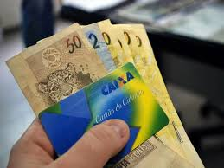
5 CASOS DE PEDALADAS FISCAIS
ADIANTAMENTO DA CEF PARA PAGAR BOLSA FAMÍLIA, SEGURO DESEMPREGO E ABONO SALARIAL R$ 7.0 BILHÕES

Slide 24
5 CASOS DE PEDALADAS FISCAIS
NOVO CALENDÁRIO DE PAGAMENTO DO ABONO SALARIAL DE 2015, TRANSFERIDO PARA 2016 , COM ECONOMINA DE DESPESAS DE R$ 8 BILHÕES

Slide 25
5 CASOS DE PEDALADAS FISCAIS
A CEF INFLOU SEUS LUCROS EM
R$ 420.000.000,00 PARA AUMENTAR
OS DIVIDENDOS PAGOS AO GOVERNO

Slide 26
7 CASO FINAL
PREFEITURA MUNICIPAL DE CRIATIVIDADE
QUADRO DE PESSOAL
PESSOAL QUANT. VALOR DA FOLHA
Estatutários 12.340 R$ 29.705.297,00
Contratados 17.199 R$ 20.821.270,00
Aposentados/pensionistas 5.162 R$ 10.692.877,00

Slide 27
7 CASO FINAL
PREFEITURA MUNICIPAL DE CRIATIVIDADE
CONTRIBUIÇÕES PREVIDENCIÁRIAS
Efetivos – RPPS Segurados R$ 3.267.582,00
Patronal R$ 3.267.582,00 R$.6.535.164,00
Contratados –RGPS Segurados R$ 1.873.914,00
Patronal R$ 4.372.466,00 R$.6.246.380,00
TOTAL DE CONTRIBUIÇÕES R$ 12.781.545,00

Slide 28
7 CASO FINAL
PREFEITURA MUNICIPAL DE CRIATIVIDADE
CONTRIBUIÇÕES PREVIDENCIÁRIAS
CENÁRIO 01 – QUADRO MISTO
Receitas previdenciárias...........................R$ 6.535.164,00
Despesas previdenciárias.........................R$ 10.692.877,00
Déficit (aporte de recursos ) R$ 4.157.712,00

Slide 29
7 CASO FINAL
PREFEITURA MUNICIPAL DE CRIATIVIDADE
CONTRIBUIÇÕES PREVIDENCIÁRIAS
CENÁRIO 02 – TODOS ESTATUTÁRIOS
Receitas previdenciárias...........................R$ 12.781.545,00
Despesas previdenciárias.........................R$ 10.692.877,00
Superávit R$ 2.088.668,00

Slide 30
7 CASO FINAL
PREFEITURA MUNICIPAL DE CRIATIVIDADE
CONCLUSÃO COM SERVIDORES ESTATUTÁRIOS:
a ) Eliminação de gastos com cobertura de Déficit
R$ 54.050.256,00
Apuração de Superávit no RPPS R$.27.152.684,00
Economia de gastos com contribuição para o RGPS R$.81.202.940,00
Economia de despesas com FGTS R$.11.120.592,00

Slide 31
MENSAGEM FINAL
OS CONTADORES PODEM SALVAR O MUNDO ?
“Temos que deixar para trás a era do negócio que causa efeitos colaterais e entrar na era do negócio que causa benefícios colaterais”.
JOCHEN ZEITZ –PRES. EXECUTIVO DA PUMA
Livro: Corporação 2020
Autor: Pavan Sukhdev

Slide 32
Obrigado pela atenção!
elinaldo.cap@gmail.com
Elinaldo Barbosa

